Slide 1
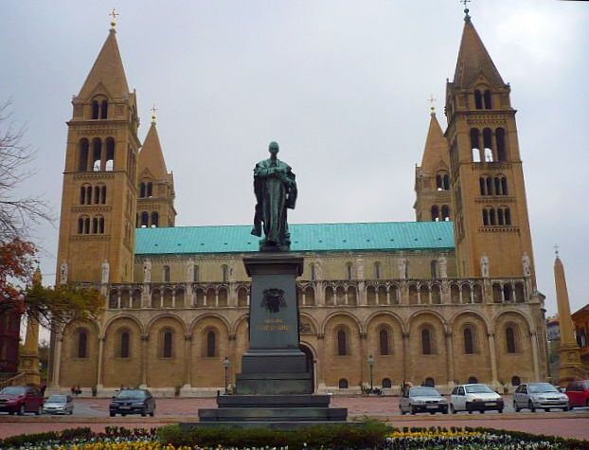

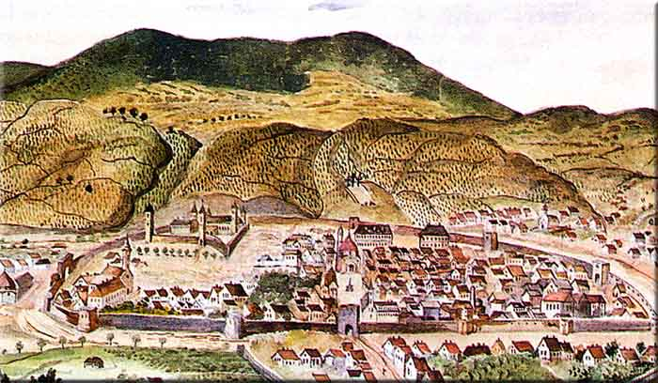
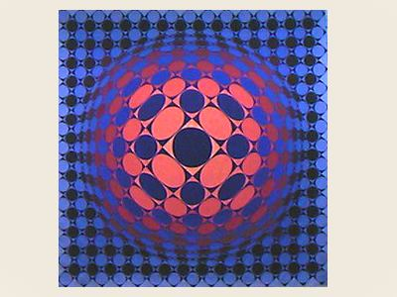
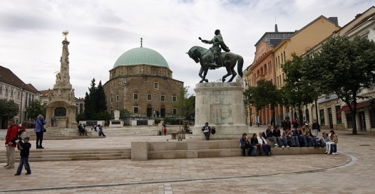
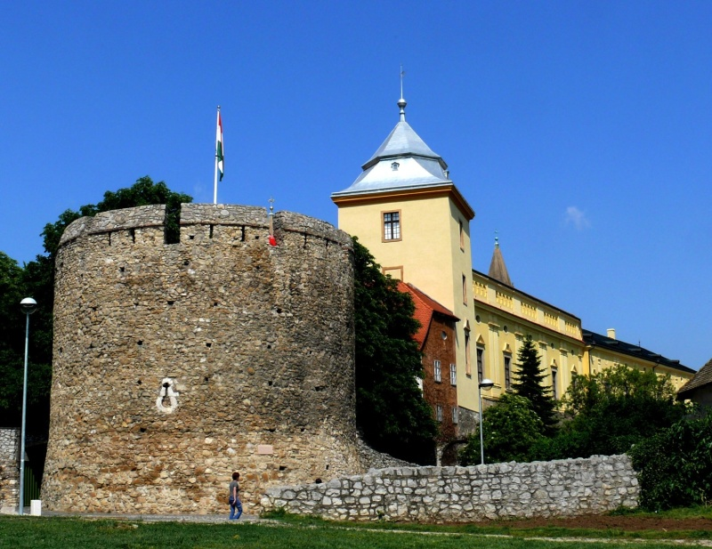
Betegtájékoztatás – szisztémás sclaroderma
Prof. Dr. Czirják László
(PTE, KK, Reumatológiai és Immunológiai Klinika)
Pécs

Slide 2
Betegség kezdet
A biztos diagnózis megszületésekor a beteg súlyos tényekkel szembesül
  A betegsége krónikus lefolyású, és teljesen meggyógyítani sajnos általában nem lehet
  Valószínűleg nem lehet teljesen panaszmentessé sem tenni
  A mindennapi életében hosszan tartó, új, korlátozó rendszabályokat kell bevezetnie

Slide 3
Beteg-orvos kapcsolat a betegség kezdetén
A betegek többféle panaszára adott egyértelmű orvosi magyarázat gyakran késik, bár szinte minden orvos mond valamilyen határozott véleményt
Az orvosi szakvélemények néha egymásnak is ellentmondanak
A beteg megzavarodik, elveszti a hitét az ellátásban
A beteg gyakran szeretne mindenáron meggyógyulni.

Slide 4
„Megküzdés”
Diagnózis - krónikus (hosszan tartó) betegségre reakció (depresszió)
Terápia (munkaképesség átmeneti vagy tartós elvesztése), a kezelés mellékhatásai. Életmódváltás szükséges: mindennapi életben korlátozó rendszabályok
Minden fázisban megfelelő életminőséget kell biztosítani. A pszichés vezetés nagyon fontos, a közvetlen családtagok felvilágosítása, bevonása a kezelésbe!

Slide 5
Beteggondozás
Beteg
Család, barátok,
munkahely
Családorvos
Felvilágositó
anyagok, képzés
Betegszervezetek
Területen
dolgozó
szakorvos
Felelős, irányító
gondozó orvos
OEP

Slide 6
Életmódbeli tanácsok
Amennyire csak lehetséges, védje magát a hideghatástól!
Használjon meleg zoknit, harisnyát, sálat és kesztyűt.
Enyhébb időben is javasolt cérnakesztyű és kendő viselése.
Hordjon hosszú ujjú blúzt, inget.
Éjszakára viseljen melegebb hálóruhát, vékony pamut zoknit.
Ne fürödjön, mosson, mosogasson hideg vízben.
Ne nyúljon a mélyhűtőbe!

Slide 7
2. Szokjon le a dohányzásról!
3. Védje magát a sérülésektől! Ne engedje ujjbegyét tűvel megszúrni még vérvétel céljából sem, mert sebek kialakulásához vezethet.
4. A testén lévő sebeket tartsa melegen és tisztán.
5. Naponta végezzen tornagyakorlatokat!

Slide 8
6. Kerülje a fűszeres, zsíros ételek fogyasztását!
Este már ne egyen puffasztó ételeket!
Gyakran egyen keveset!
A lefekvés előtti órákban kerülje az evést!
Az ágy lábát a fej oldalán emelje meg!

Slide 9
7. Nagyon fontos a rendszeres és alapos fog- és szájápolás, illetve a fogászati ellenőrzés!
Használjon nedvesítő, puhító bőrápoló krémeket, a bőrszárazság ellen.
Körömvágásnál vigyázzon, hogy az ollóval ne sértse meg a bőrét!

Slide 10
8. Járjon rendszeresen ellenőrzésekre, tartsa be a kezelőorvosa tanácsait! A gyógyszereit szedje pontosan és rendszeresen!
A más orvos által javasolt gyógyszer szedéséről mindig tájékoztassa orvosát!
9. Fontos a rendszeres vérnyomásmérés!
10. Ha fizikai terhetősége csökken, vagy fizikai terhelésre újabban fulladásérzése jelentkezik, jelentkezzen a kezelőorvösánál

Slide 11
11. Kéz funkció romlásának megelőzésére fontos a korán elkezdett izomerősítő, átmozgató torna az izületek nyújtásával, melyet naponta otthon is végezzen!
- Rendszeres, napi otthoni torna
- Nem masszázs!!!

Slide 12
Saját, aktív teendők nagyon fontosak!
Fontos tudni, hogy mikor kell jelentkezni a gondozó orvosnál soron kívül!
Ami kellemes, nem biztos, hogy hatásos! Amit meggyőzően reklámoznak, nem biztos, hogy hatásos!
Nincsenek csodák, de nagyon sokat lehet segíteni (a betegnek is saját magán!)

